Slide 1
Layout

Slide 2
Thuộc tính float ( left - right - none) trong CSS
Thuộc tính Float trong CSS đóng vai trò rất quan trọng trong việc xây dựng chia bố cục HTML của một trang web.
Hiện nay người ta sử dụng thẻ div và các thẻ HTML5 như thẻ header, footer, article để chia layout.
Nhưng bản chất các thẻ đó lại hiển thị dạng block nên không thể chia ra các khối header, footer, sidebar như giao diện design được.

Slide 3
Các giá trị hay dùng của float :
left: Nằm phía bên trái
right: Nằm phía bên phải
none: Nằm tại chính vị trí của nó (trạng thái bình thường)

Slide 4
Thuộc tính display trong CSS (inline - block -none)
Các thuộc tính của display chính bao gồm:
inline: hiển thị trên một hàng
block: hiển thị dang khối
inline-block: kết hợp cả 2 cách hiển thị trên
none: không hiển thị

Slide 5
Kỹ thuật ClearFix là gì?
Kỹ thuật ClearFix trong CSS là cách sử dụng các thuộc tính CSS để điều chỉnh vùng không gian của thẻ cha so với các thẻ con có sử dụng float.
Tại vì khi bạn sử dụng float thì chiều cao của thẻ cha sẽ được tính là 0px so với thẻ con float đó.
Điều này nghĩa chiều cao của thẻ cha sẽ được tăng lên khi nội dung bên trong của nó sử dụng float.
Kỹ thuật này được dùng khá nhiều trong việc xây dựng bổ cục layout vì chúng ta có sử dụng thuộc tính float để đẩy nội dung qua trái hoặc phải.

Slide 6
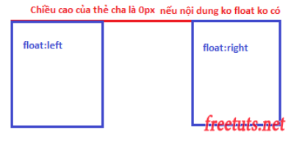
Ví dụ khi không áp dùng clearFix

Slide 7
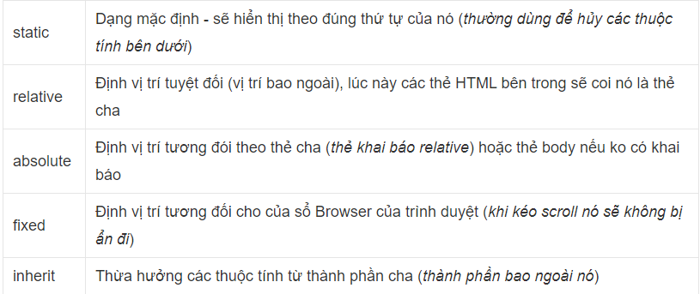
Position relative - absolute trong CSS
Thuộc tính position trong CSS dùng để xác định vị trí hiển thị cho thẻ HTML và thường được dùng để xây dựng CSS cho menu đa cấp, tooltip hoặc một số chức năngkhác.
Position có tổng cộng 5 giá trị :

Slide 8
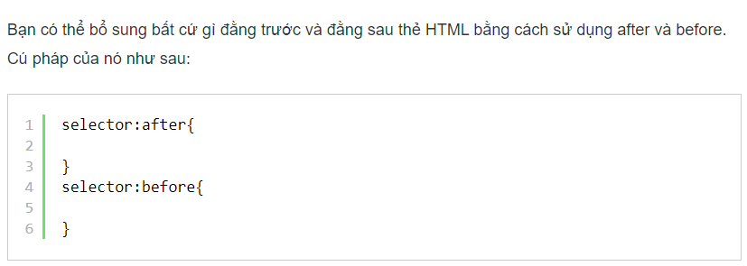
After và Before trong CSS
Nội dung mà bạn thêm vào bằng thuộc tính after hoặc before sẽ không thể dùng chuột bôi đen và copy được
Ta có thể coi After và Before giống như hai thẻ HTML bình thường có thể sử dụng hầu hết các thuộc tính CSS trên chúng.

Slide 9
Lưu ý : Nội dung mà bạn thêm vào bằng thuộc tính after hoặc before sẽ không thể dùng chuột bôi đen và copy được, không tin bạn hãy copy những dòng chữ ở hai ví dụ trong phần 1.
Lưu ý 2: Ta có thể coi After và Before giống như hai thẻ HTML bình thường nên bạn có thể sử dụng hầu hết các thuộc tính CSS trên chúng.

